Slide 1
НЕОКЛАССИЦИЗМ
Презентацию по МХК готовила Белова Александра, 11 класс

Slide 2
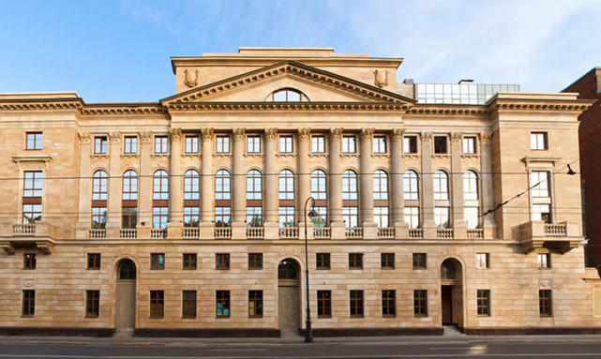
НЕОКЛАССИЦИЗМ (франц. neo-classicisme), общее название художественных течений 2-й пол. 19 и 20 вв., основывавшихся на классических традициях искусства античности, Возрождения и классицизма.

Slide 3
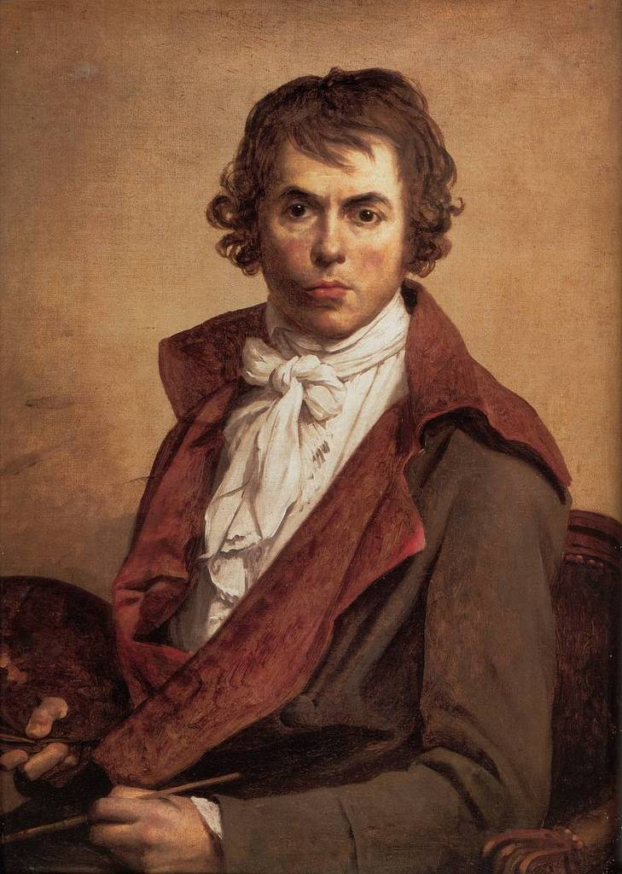
Ж. Л. Давид
Ж. Л. Давид – основоположник неоклассицизма
Французский живописец Жак Луи Давид (1748-1825) начинал как приверженец рококо, его имя в истории живописи соотносят с французским неоклассицизмом.
Находясь в Риме, большую часть своего времени он посвящал рисованию античных статуй и рельефов, а также копированию картин итальянских мастеров.
На всю жизнь его учителем и кумиром станет великий Рафаэль.
Именно здесь Давид открыл для себя красоту античного
искусства, впоследствии сформировавшую его собственный стиль.

Slide 4
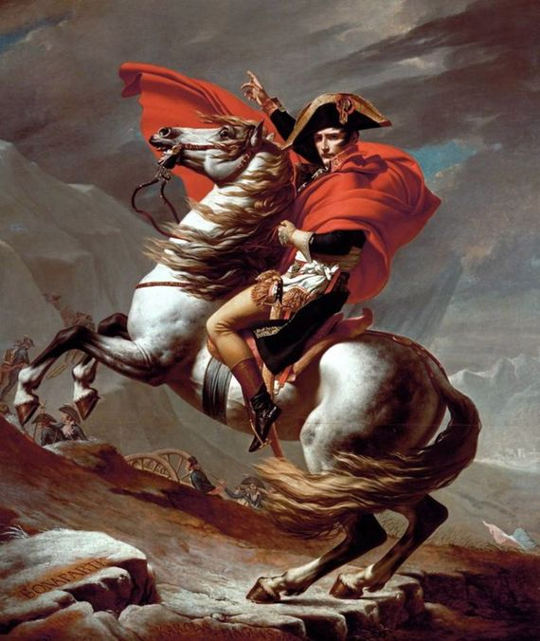
Ж. Л. Давид.
Наполеон при переходе через Сен-Бернар. 1800 г.
Национальный музей, Мальмезон

Slide 5
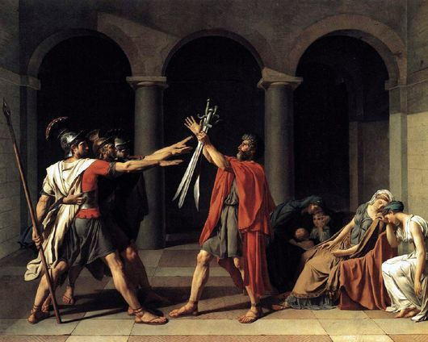
Картина «Клятва Горациев» -
подлинный манифест живописи
неоклассицизма, олицетворение
его эстетических принципов.

Slide 6
Ж . Л . Давид. Смерть Марата.

Slide 7
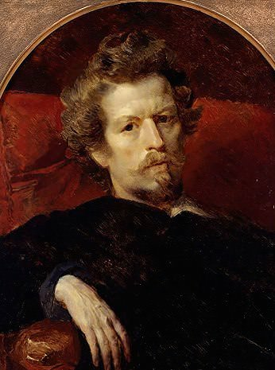
Карл Брюллов
Карл Брюллов русский художник, родился в семье академика. С 1809 по 1821 год занимался живописью в Академии художеств в Петербурге, получил золотую медаль.
В 1822 году Брюллов был откомандирован в Италию на средства Общества поощрения художников.
В 1836 году, после путешествия по Греции и Турции, Брюллов возвращается в Россию — через Одессу в Москву и через несколько месяцев — в Петербург. До 1849 года Брюллов живёт и работает в Петербурге, а в В 1850 году Брюллов возвращается в Италию, где через 2 года умирает.
Карл Павлович Брюллов (1799-1852) –
великий русский художник, живописец, монументалист, акварелист, рисовальщик, представитель академизма.

Slide 8
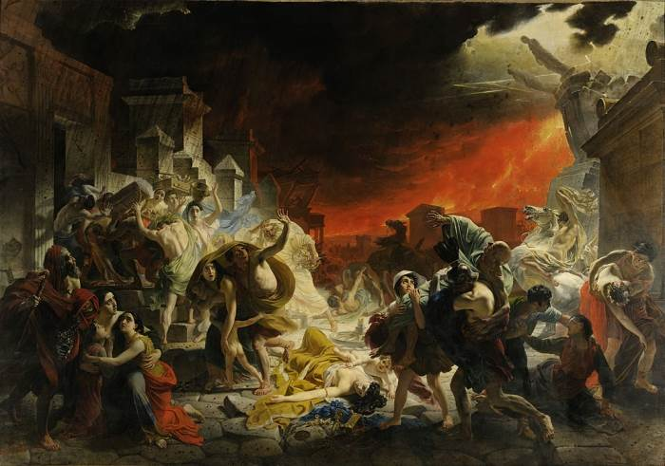
Картина К. П. Брюллова «Последний день Помпеи»
была воспринята с триумфом не только на родине,
но и в Европе.

Slide 9
Брюллов . Портрет сестёр Шишмарёвых

Slide 10
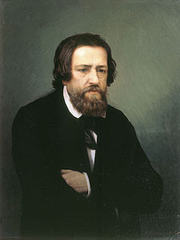
Александр Иванов
Александр Иванов родился в семье художника. В 11 лет поступил «посторонним» учеником в Императорскую Академию Художеств.
Получив за успехи в рисовании две серебряные медали, был награжден в 1824 году малой золотой медалью за написанную по программе картину «Приам испрашивает у Ахиллеса труп Гектора».
В 1830 г. уехал учиться в Италию. Работал 20 лет (1836—1857) над картиной «Явление Христа народу». Умер от холеры. Через несколько часов царь Александр II покупает его картину за 15 тыс. руб. для музея.

Slide 11
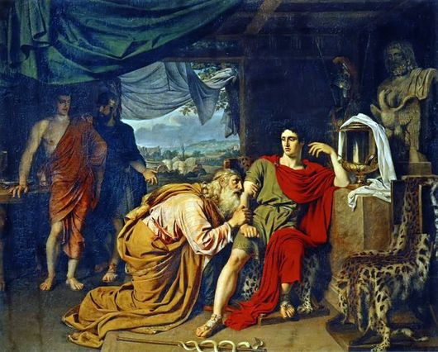
А. Иванов.
Приам, испрашивающий у Ахиллеса тело Гектора

Slide 12
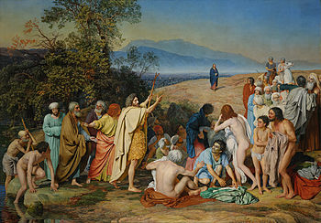
А. А. Иванов.
Явление Христа народу (Явление Мессии)

Slide 13
Источники
http://fb.ru/article/141677/ivanov-yavlenie-hrista-narodu-analiz-kartinyi-yavlenie-hrista-narodu
http://filolerea.narod.ru/analiz_hudozh/ahill_ivanov.html
https://multiurok.ru/files/nieoklassitsizm-i-akadiemizm-v-zhivopisi-urok-priezientatsiia-po-mkhk-iskusstvu-11-klass-bazovyi-urovien.html

